Slide 1


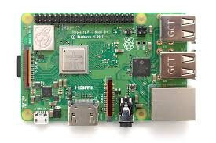
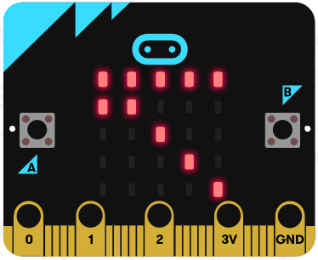

PRODUCTO DE UNIDAD N.1
Arquitectura de computadoras
Integrantes:
-Toapanta Elián
-Torres Marlon
-Zambrano Alejandro

Slide 2


El objetivo:
Objetivos Específicos:
Implementar circuitos con las tarjetas de desarrollo como la Raspberry Pi, Arduino Uno, Microbit; por medio de plataformas digitales.
Identificar los componentes electrónicos que componen las tarjetas de desarrollo Raspberry Pi, Arduino Uno, Microbit.
Conocer las generalidades y funcionamiento de las tarjetas de desarrollo Raspberry Pi, Arduino Uno, Microbit.
Reconocer la escritura y sintaxis de las tarjetas de desarrollo Raspberry Pi, Arduino Uno, Microbit.

Slide 3

¿Qué es Tinkercad?
Tinkercad es una plataforma de diseño de circuitos en línea gratuito, diseño en 3D y como plataforma de impresión 3D desarrollada y administrada por AUTODESK. Se lo utiliza para diseñar y simular circuitos electrónicos. Tinkercad también permite generar el código C / C ++, por bloques, texto o mixta.
¿Qué es Arduino Uno?
ARDUINO UNO es un microcontrolador el cual está basado en ATMega 328P. Tiene 14 entradas/salidas digitales, de las cuales 6 se pueden utilizar como salidas PWM (Modulación por ancho de pulsos) y otras 6 son entradas analógicas.Entre una de sus variadas características se destaca una biblioteca la cual sirve para poder controlar servomotores desde 0 y 180 ◦ . Los servos de rotación continua permiten varias velocidades de rotación de los ejes.

Slide 4
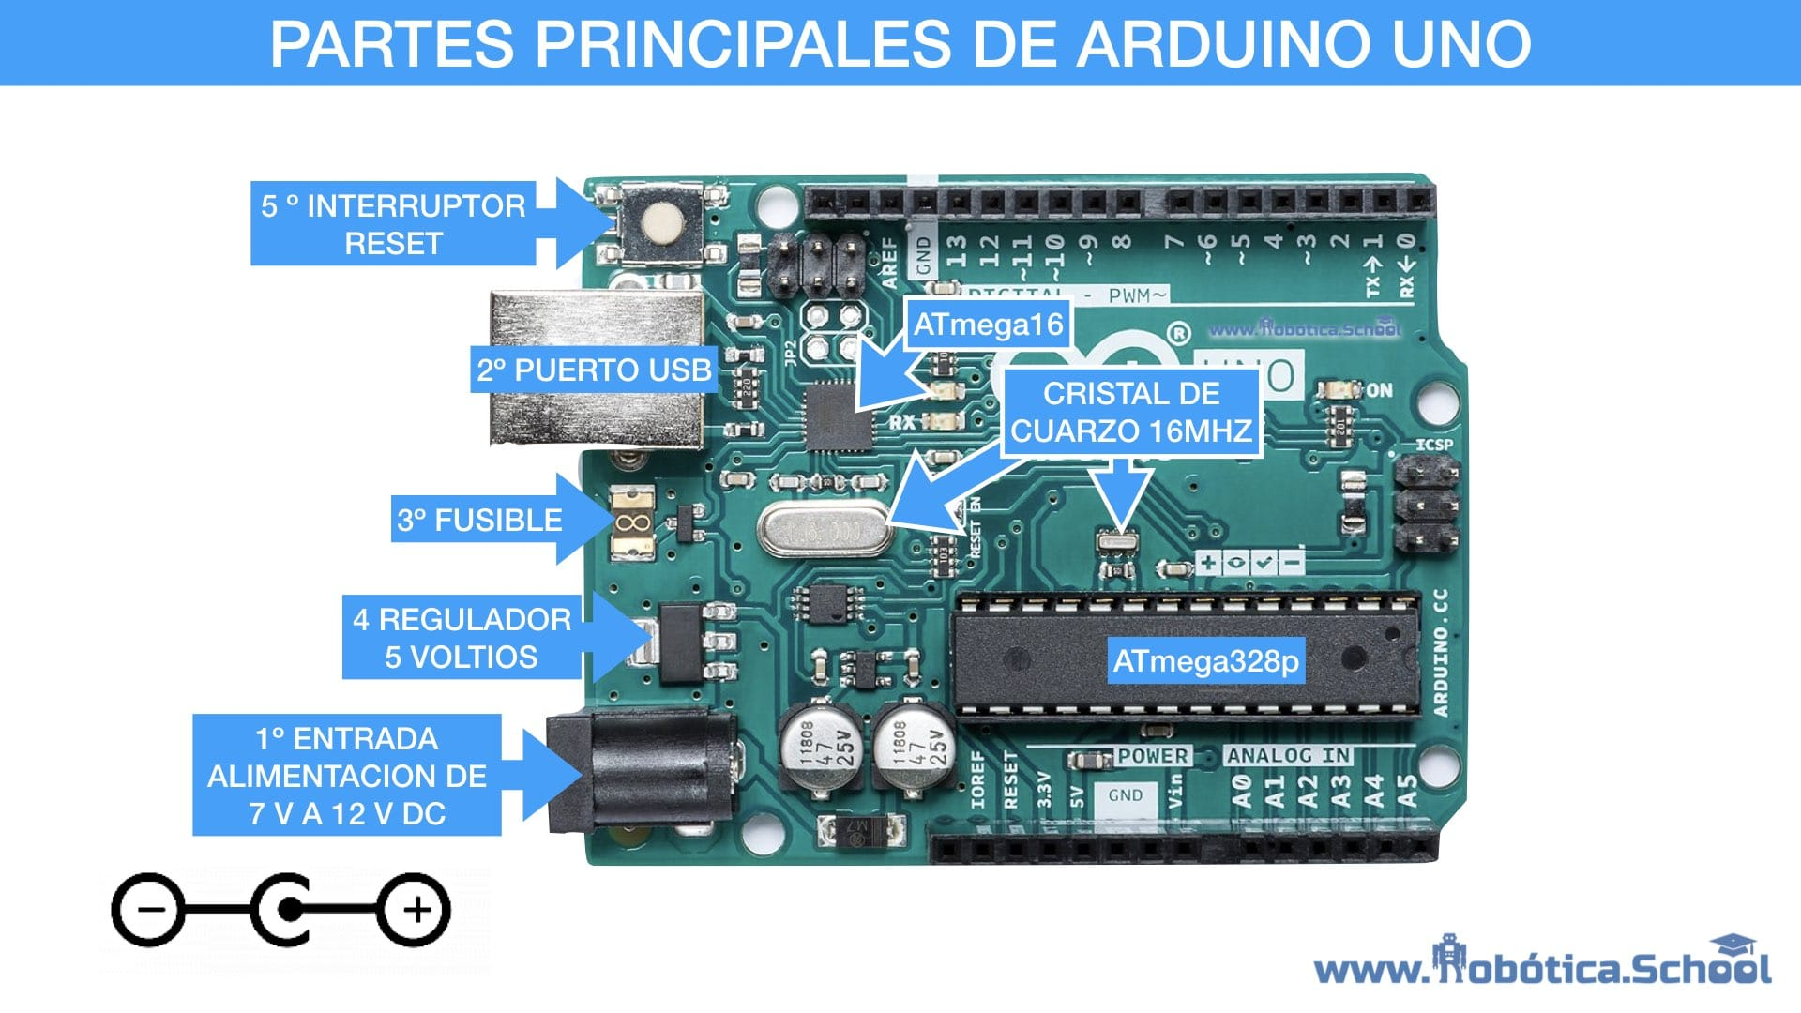
Componentes electrónicos en Arduino UNO
La placa tiene una entrada de corriente o de fuente de alimentación externa
Puerto USB
Fusible
Regulador de 5 voltios
Interruptor de Reset
Atmega 16
La MCU(microcontrolador) en el caso del Arduino Unos es el Atmega328p.
LED: cuando el pin tiene valor HIGH, el LED está encendido, cuando el pin está en LOW, está apagado.

Slide 5
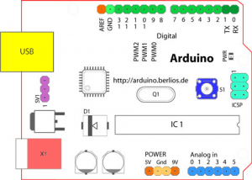
Conectores de la tarjeta de Arduino UNO.
Terminal de referencia analógica (naranja)
Tierra digital (verde claro)
Terminales digitales 2-13 (verde)
Terminales digitales 0-1/ E/S serie – TX/RX (verde oscuro)
Botón de reinicio – S1 (azul oscuro)
Programador serie en circuito «In-circuit Serial Programmer» o «ICSP» (azul celeste). Terminales de entrada analógica 0-5 (azul claro)
Terminales de alimentación y tierra (alimentación: naranja, tierras: naranja claro)
Entrada de alimentación externa (9-12VDC) – X1 (rosa)
USB (utilizado para subir programas a la placa y para comunicaciones serie entre la placa y el ordenador; puede utilizarse como alimentación de la placa) (amarillo)

Slide 6
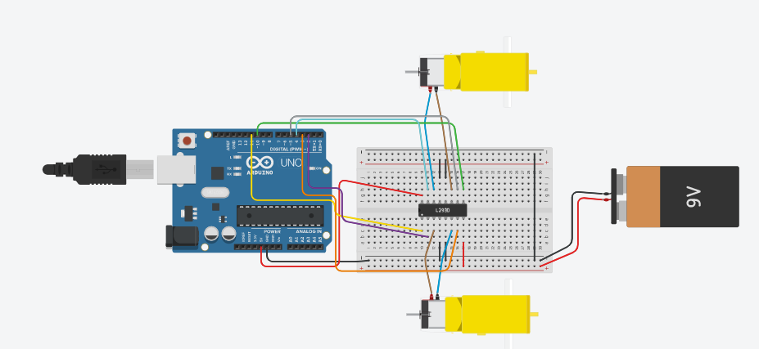
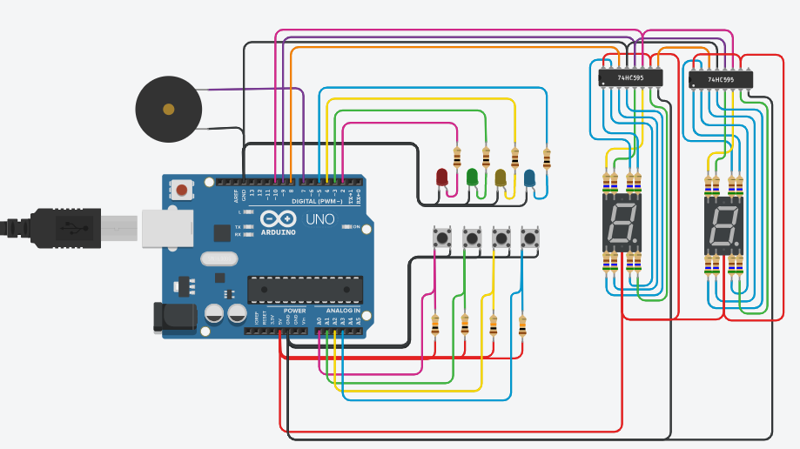
Programación
Arduino UNO (Funcionamiento de servomotores)
Arduino UNO (JUEGO DE REPETICIÓN)

Slide 7
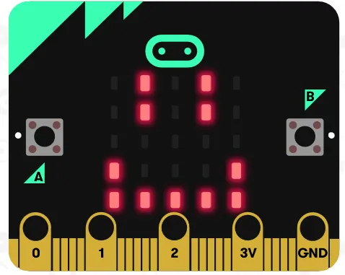
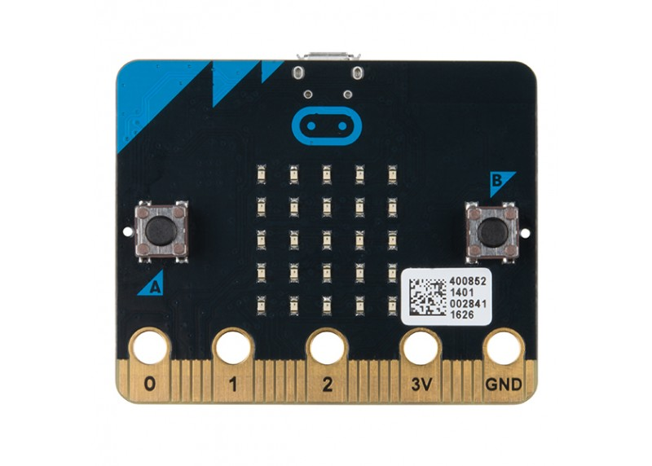
BBC micro:bit
tarjeta pequeña programable con un tamaño de 4x5 cm
diseñada para aprender a programar de una manera fácil, divertido y que esté al alcance de todas las personas,
aplicable para utilizarlo como una plataforma enfocado en el IoT (Internet of Things),
bit es Open Source, es decir que tanto el hardware como el software de “micro:bit” es de código abierto,

Slide 8
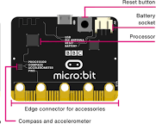
Componentes electrónicos en BBC Micro:bit
25 diodos led: permiten mostrar un texto,numero e inclusive formar imágenes, además, es un un sensor de luz
Botones: se los puede programar para poder ejecutarlos de forma individual o ejecutar acciones instantáneas,
pines in/out: (25) conectores permiten la programación de los motores, LEDs u otro componente externo.
Sensor de Temperatura: integrado en la placa analizándolo como grados Celsius.
Acelerómetro: detectar otras acciones como agitarla, girarla inclusive, hasta soltarla en caída.

Slide 9
Componentes electrónicos en BBC Micro:bit
Brújula: conocer la dirección en la que se localiza la tarjeta.
Radio: permite la comunicación de tu placa BBC micro: bit con otras,
Bluetooth: comunicarse de forma independiente e inalámbrica con computadoras,smartphones y dispositivos inteligentes.
Puerto USB y conector para batería externa: puerto USB,o para pilas AAA o una batería.
Alimentación: cuenta con un entrada de 3v,conector de batería y puerto USB para alimentar a la placa.

Slide 10
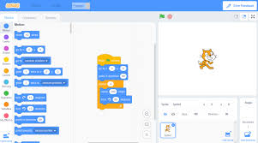

SOFTWARE
Scratch
Sirve para la creación de historias interactivas, juegos y animaciones,
Podemos encontrar una serie de objetos y acciones los cuales al combinarse se puede conseguir que los objetos reaccionen de una manera determinada por el usuario,
tienen forma de un rompecabezas.
las acciones y comportamientos están divididos en categorías
movimiento,apariencia,sonido,Lapiz,datos

Slide 11

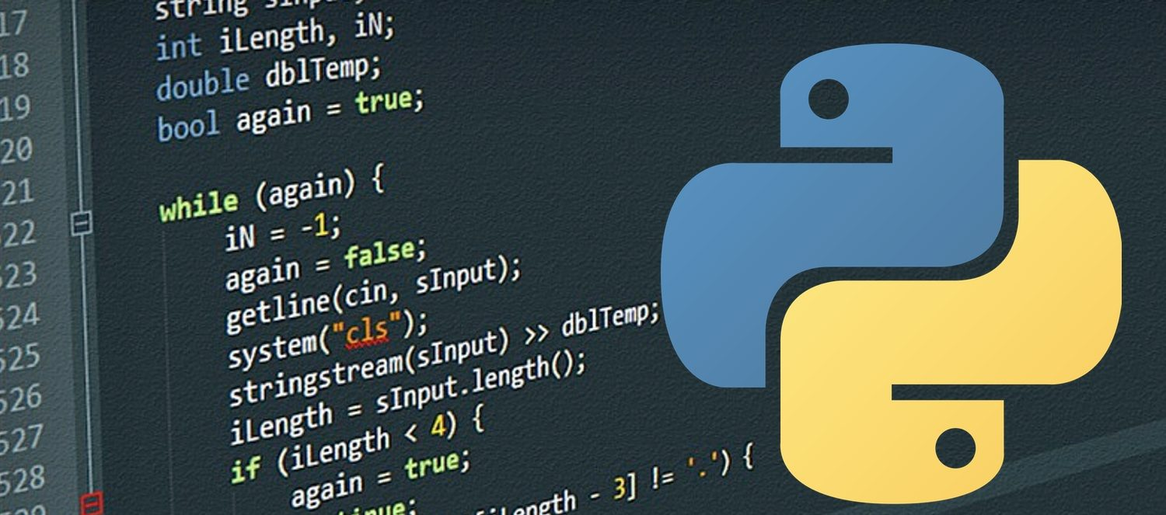
SOFTWARE
Python
Lenguaje basado en texto que es muy utilizado
Editor en línea de python permite programar las funciones que nos ofrece nuestra placa,
Realizar imágenes, utilizar los botones,
Gestos,acelerómetro
Brújula, sensor,
Control de temperatura e incluso escuchar música.

Slide 12
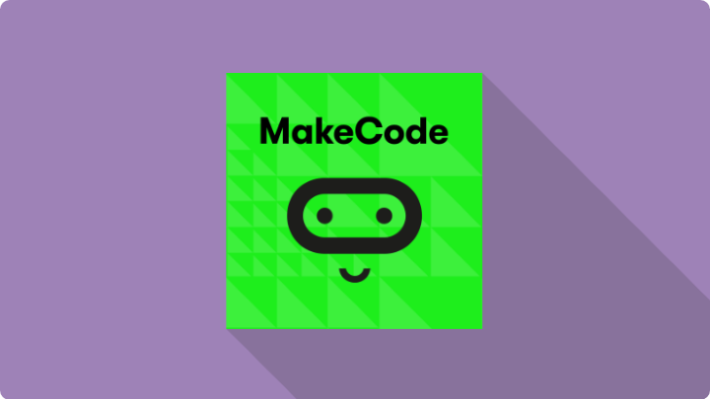
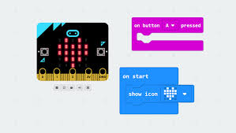
SOFTWARE
Make code
empleado para personas que desconocen del tema de programación,
en esta plataforma podemos encontrar al editor de bloque.
por medio bloques de colores los usuarios pueden compilar y unir unos con otros para la elaboración de programas
En esta ocasión se utilizará como lenguaje a MakeCode

Slide 13
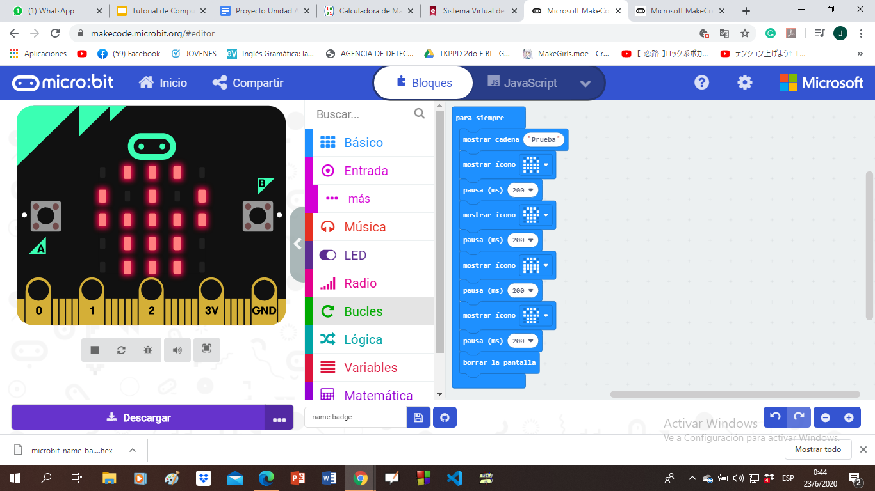
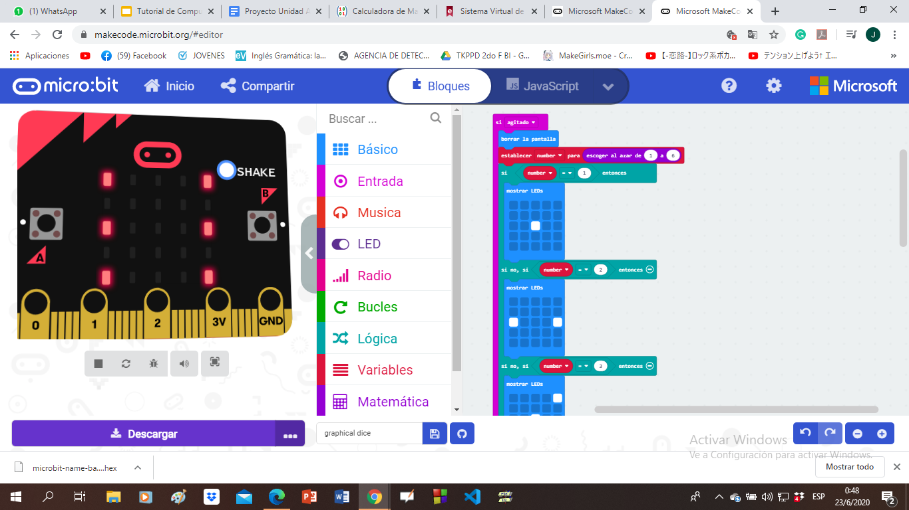
Programación
Dados gráficos
Cartel Animado

Slide 14
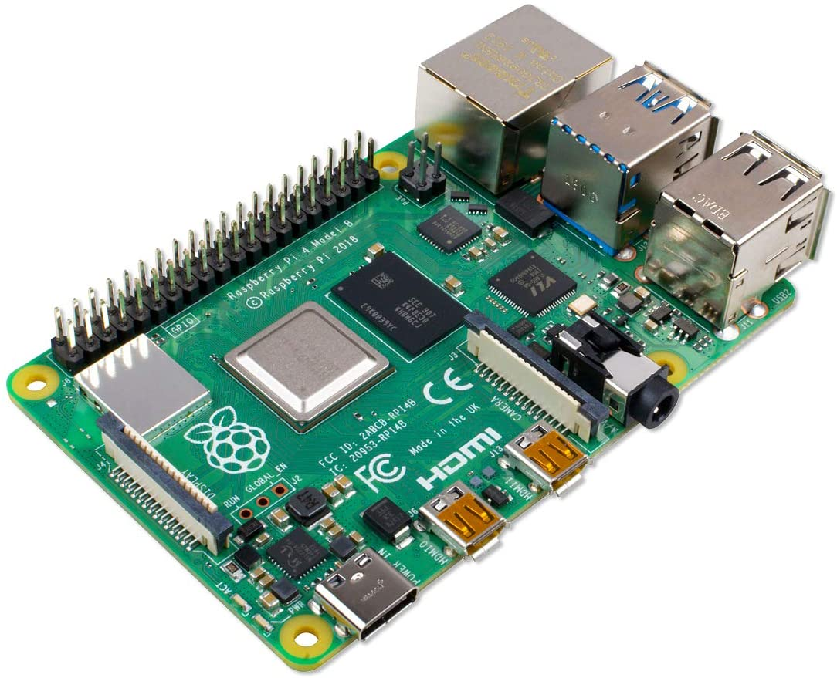
Raspberry Pi
Raspberry PI es una placa computadora (SBC) o Pc de placa única, de bajo coste, se podría decir que es un ordenador de tamaño reducido, del orden de una tarjeta de crédito, desarrollado en el Reino Unido por la Fundación Raspberry PI (Universidad de Cambridge) en 2011, con el objetivo de estimular la enseñanza de la informática en las escuelas, aunque no empezó su comercialización hasta el año 2012.
A la Raspberry Pi la han definido como una maravilla en miniatura, que guarda en su interior un importante poder de cómputo en un tamaño muy reducido. Es capaz de realizar cosas extraordinarias.

Slide 15
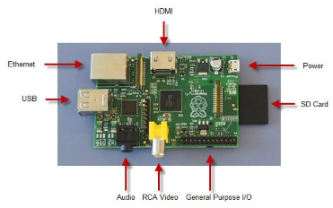
Componentes
Un Chipset Broadcom BCM2835, que contiene un procesador central (CPU) ARM1176JZF-S a 700 MHz (el firmware incluye unos modos Turbo para que el usuario pueda hacerle overclock de hasta 1 GHz sin perder la garantía),
Un procesador gráfico (GPU) VideoCore IV
Un módulo de 512 MB de memoria RAM (aunque originalmente al ser lanzado eran 256 MB).
Un conector de RJ45 conectado a un integrado lan9512 -jzx de SMSC que nos proporciona conectividad a 10/100 Mbps
2 buses USB 2.0
Una Salida analógica de audio estéreo por Jack de 3.5 mm.
Salida digital de video + audio HDMI
Salida analógica de video RCA
Pines de entrada y salida de propósito general
Conector de alimentación microUSB
Lector de tarjetas SD

Slide 16
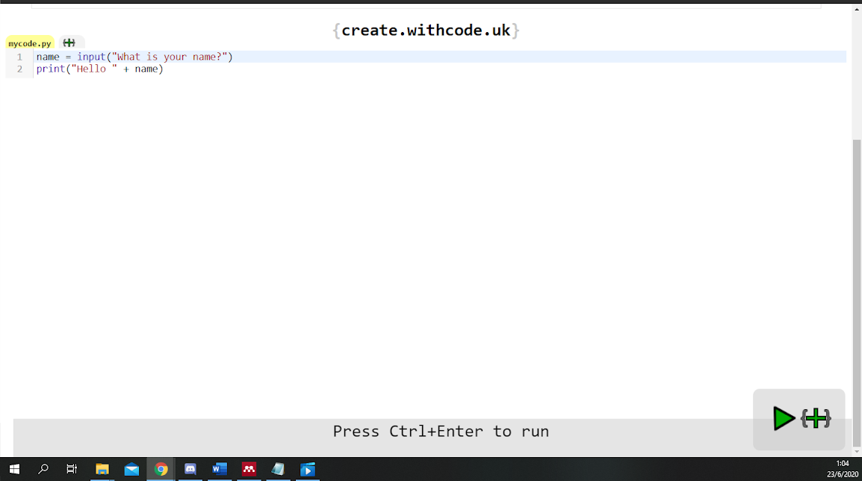
https://create.withcode.uk/
Esta página web es una herramienta gratuita que te permite escribir, ejecutar, depurar y compartir programas de Python en tu navegador web.
No necesita descargar ni instalar nada. Los programas de Python no pueden acceder a sus archivos o dañar su computadora, por lo que es una forma segura de aprender a crear con código.
Python
Python es un lenguaje de programación interpretado, por lo que funciona en cualquier tipo de sistema que integre su interpretador.
Realizar imágenes, utilizar los botones,
Gestos,acelerómetro Brújula, sensor,
Control de temperatura e incluso escuchar música.

Slide 17
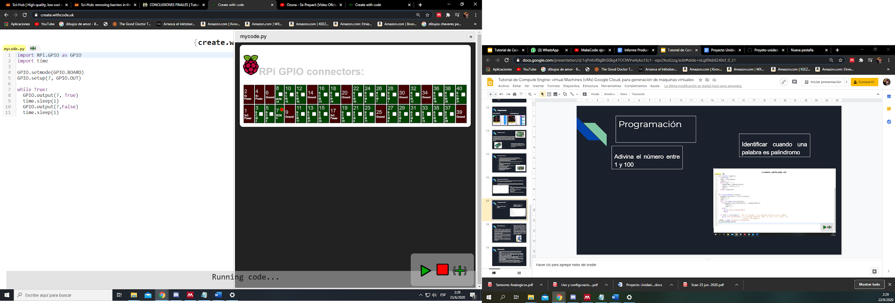
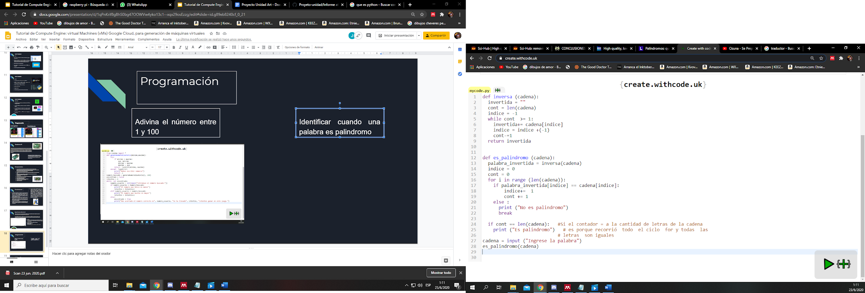
Programación
Uso de la configuración de los pines GPIO
Identificar cuando una palabra es palindromo

Slide 18

Conclusiones
Se pudo apreciar que BBC micro:bit es una plataforma de formación y aprendizaje para aquellos que desean entrar al mundo de programación,esta plataforma cuenta con varios lenguajes en los cuales se puede programar como son Python,Scratch y MakeCode, en esta ocasión se utilizó el último por dos motivos: mostrar la simulación del programa ya realizado, y mostrar la forma de programar por bloques, debido a que es fácil de apreciar y comprender para una persona que aún no sabe programar.
Las plataformas digitales se convierte en una gran herramienta las cuales nos ayudan a poder diseñar nuestros circuitos, en el caso de no poder conseguir alguno de ellos. Y como complemento se vuelve muy útil a la hora de guardar nuestros proyectos que por otro lado tendríamos que desarmar nuestro circuito para diseñar uno nuevo.
Hemos descubierto que el Raspberry es un pequeño pero gran ordenador que es capaz de realizar todas las tareas necesarias para que el estudiante, de un forma práctica y sin miedo a romper un aparato muy costoso, pueda aprender fundamentos de computación.
La pagina web create.withcode.uk es facil de utilizar y muy intuitiva al momento de manejarla, esto también ayuda en la creación de cualquier programa sin necesidad de descargarte una aplicación

Slide 19
bibliografía
Sánchez, E. (2012). Diseño de un sistema de control domótico basado en la plataforma Arduino. Master's thesis. Escuela Técnica Superior de Ingeniería Informática. Universidad Politécnica de Valencia.
C. Vidal, C. Cabezas, J. Parra y L. López, (S.F.) “Experiencias prácticas con el uso del lenguaje de programación Scratch para desarrollar el pensamiento algorítmico de estudiantes en Chile " Formación Universitaria, vol. 8, págs. 23–32, 2015. [En línea]. Disponible: http://www.redalyc.org/articulo.oa?id=373544191001
European-Schoolnet, (2015) Calculando nuestro futuro: programación informática y Codificación de prioridades, programas escolares e iniciativas en toda Europa. Bruselas, Bélgica.
Vidal-Silva, C., Lineros, M. I., Uribe, G. E., & Olmos, C. J. (2019). Electrónica para Todos con el Uso de Arduino: Experiencias Positivas en la Implementación de Soluciones Hardware-Software. Información tecnológica, 30(6), 377-386.
T. Ball et al ., "Microsoft Touch Develop y la BBC micro: bit", 2016 38a Conferencia Internacional IEEE / ACM sobre Software Engineering Companion (ICSE-C) , Austin, TX, 2016, pp. 637-640.
Yamanoor, Narasimha Saii,Yamanoor, S. (2013, December 18). RASPBERRY PI – Historia de la Informática. https://histinf.blogs.upv.es/2013/12/18/raspberry-pi/

